Slide 1

Informe de la Dirección
Anna Stewart Ibarra

Slide 2

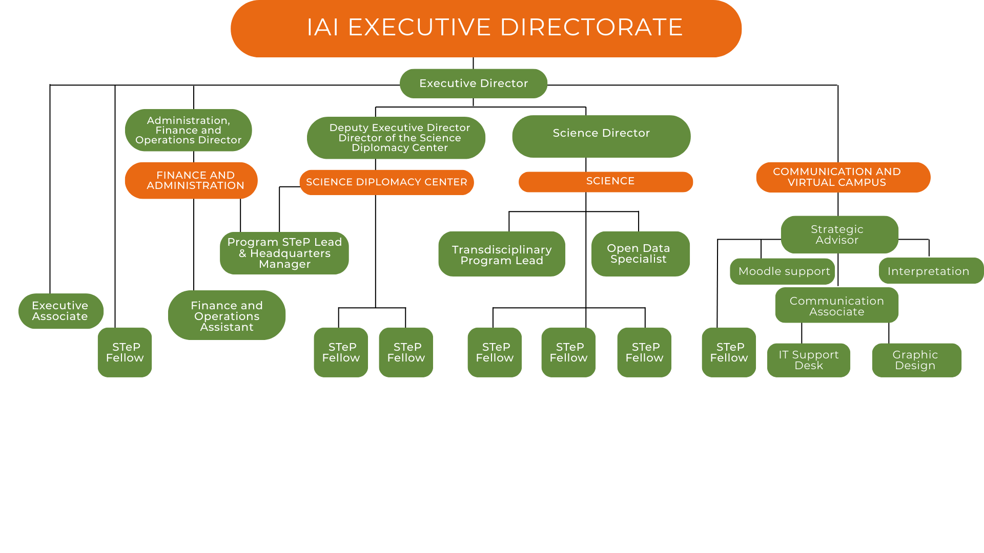
4 DIC 2025

Slide 3
4 DIC 2025
Diversificación de la financiación
Bancos multilaterales de desarrollo en América
Acuerdo de cooperación técnica firmado con la CAF en diciembre de 2025
Acuerdo de colaboración firmado con el Fondo Financiero para el Desarrollo de la Cuenca del Río de la Plata (FONPLATA) en diciembre de 2025
Colaboración con financiadores
Foro de Financiadores Alineados para las Transformaciones Sostenibles (FAST)
Quinto Diálogo de Fundaciones de la Década de los Océanos
Fundación Belmont Forum 501 (c) (3)
Asesoramiento a la Fundación Rockefeller, Canada Grand Challenges
Subvenciones
Fondo para la Pandemia, Wellcome Trust, Horizonte Europa, Fundación CF & H, IKI, GEF8, UK Aria, NASA, Asuntos Globales de Canadá y otros.

Slide 4
4 DIC 2025
Compromiso medioambiental multilateral
Tercera Conferencia de las Naciones Unidas sobre los Océanos (UNOC3, Francia)
Foro de Jóvenes Científicos del BRICS (Brasil)
CBD SBSSTA-27 y SB8J-1 (Panamá)
COP30 de la CMNUCC (Brasil)
CRIC 23 de la CNULD (Panamá)
Invitaciones para coorganizar futuras reuniones mundiales:
Tercera Conferencia Internacional sobre Salud y Biodiversidad (2026, Irlanda)
Adaptation Futures (2027, México)

Slide 5
4 DIC 2025
Comité Asesor de los Pueblos Indígenas (IPAC)
Reuniones periódicas del recién creado IPAC y reuniones conjuntas con el SAC y el SPAC
Incorporación de los miembros del IPAC
Redacción de las normas y procedimientos del IPAC
Promoción activa de los miembros del IPAC en eventos internacionales:
  Reunión de expertos del Grupo Intergubernamental de Expertos sobre el Cambio Climático (IPCC) sobre género, diversidad, equidad e inclusión
  Taller multilateral de simulación sobre la gobernanza de la gestión de la radiación solar (SRM)
  Curso en línea «Ampliación de las medidas de adaptación sanitaria para hacer frente al desafío del cambio climático en las Américas»
  Evento paralelo a la COP30 de la CMNUCC en el Pabellón de los Océanos
  Congreso Latinoamericano One Health

Slide 6
4 DIC 2025
Formación y educación
Formación presencial
Diplomacia científica en Brasil y El Salvador (agosto y noviembre)
Modificación de la radiación solar en Colombia (septiembre)
Modelización del clima y la salud en Brasil (noviembre)
Formación virtual
Una mirada transdisciplinaria al futuro de los océanos con CR2 Chile y Belmont Forum
Ampliación de las medidas de adaptación sanitaria para hacer frente al desafío del cambio climático en las Américas con la Universidad de Columbia, Health Canada, FIOCRUZ, OPS y Earth Medic
Piloto: Teledetección y sistemas de información geográfica con la Universidad de Stanford y National Geographic.

